Slide 1

Année 2022-2023
MAM 3
Polytech Nice Sophia
Projet semestre 5
DEL ROSSO Luca; EDERY Nathan; ASTRUC Lelio

Slide 2
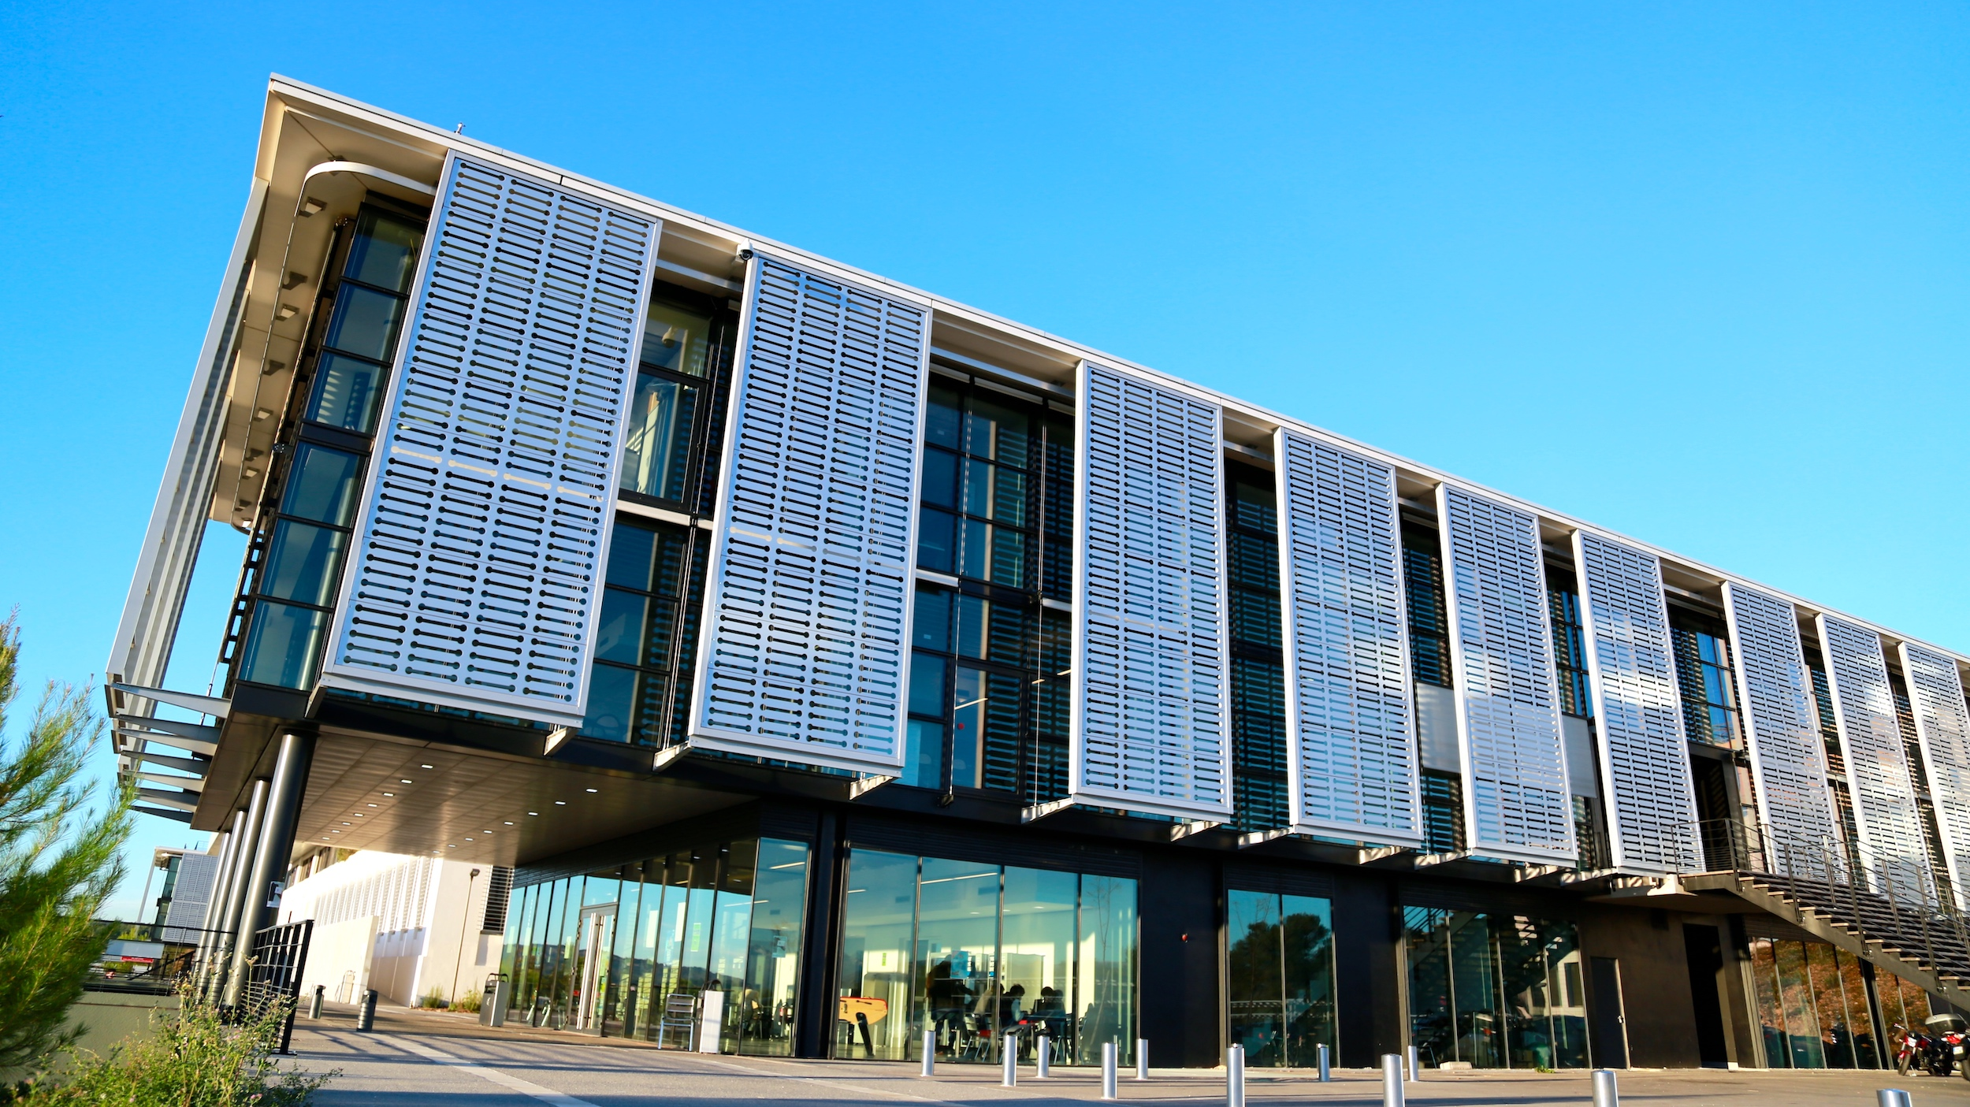
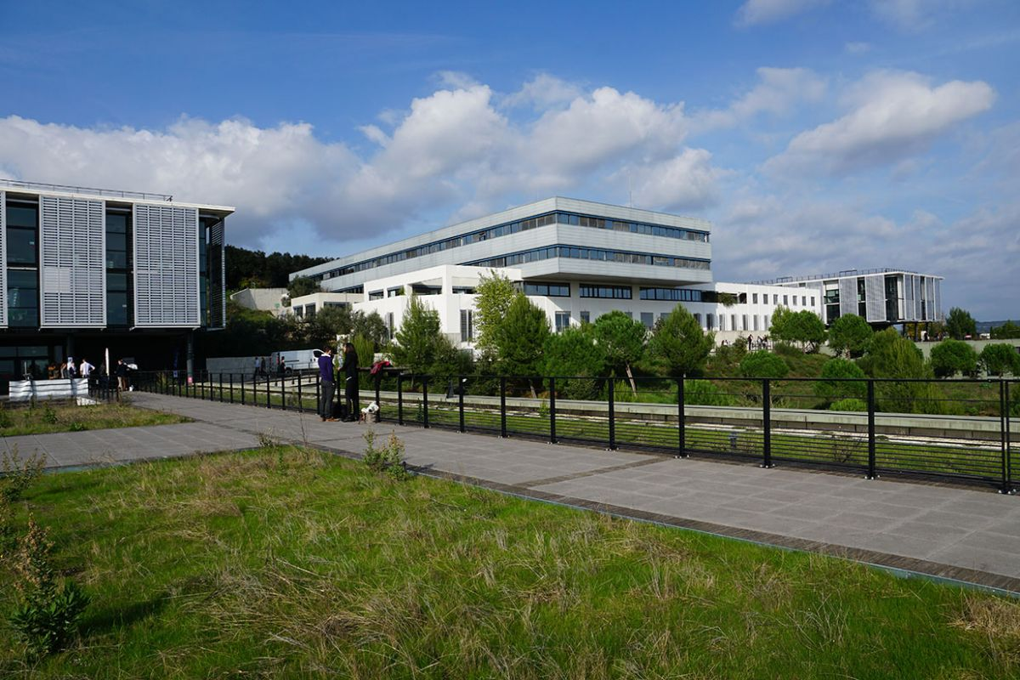
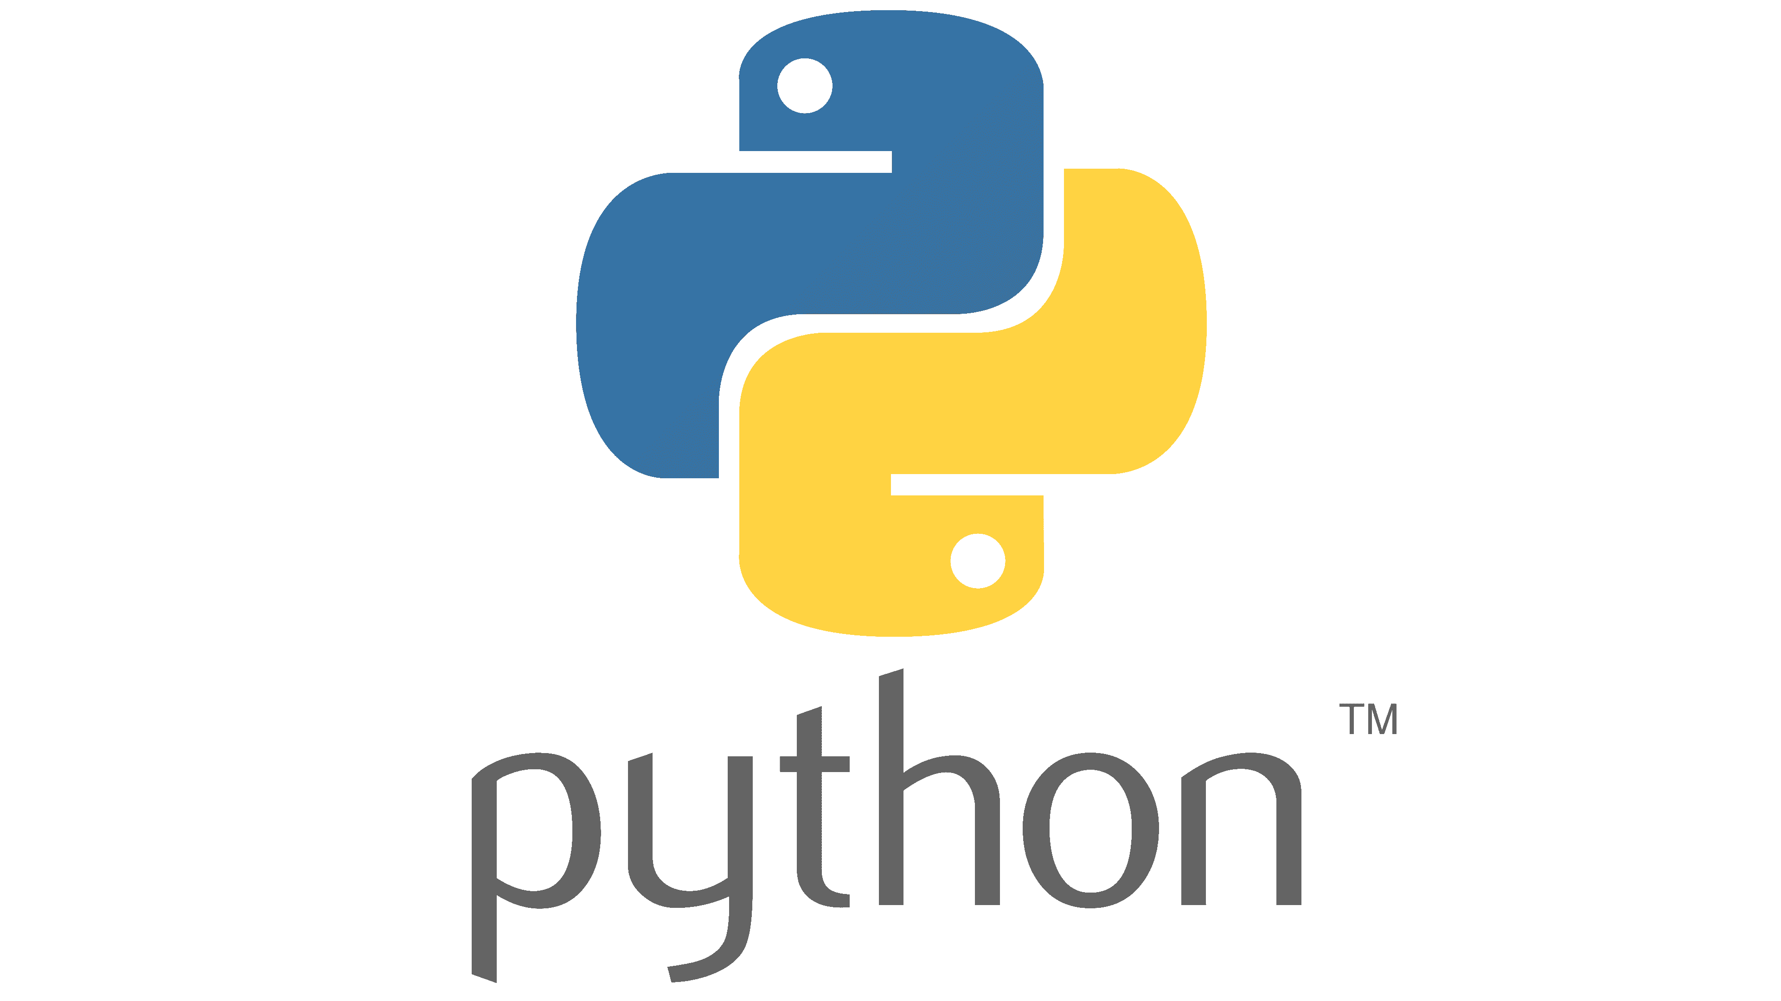
Compression d’image par transformée de Fourier
Langage de programmation utilisé: Python

Slide 3
Sommaire :
La compression d’image
La méthode des transformées de fourrier en traitement d’image
Implémentation de l’algorithme
Les étapes pour développer le programme
Les fonctions utilisée
Résultats obtenus et critiques
Résultat attendus
Résultat obtenus
Contextualisation

Slide 4
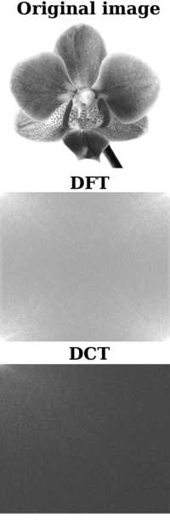
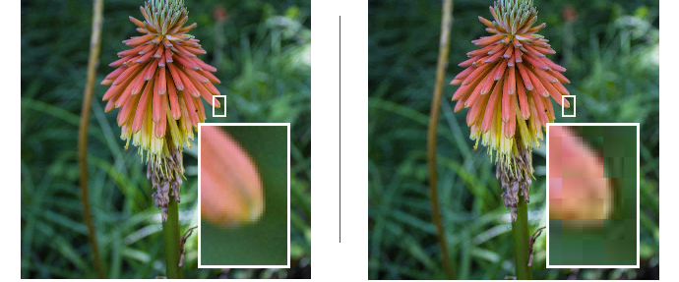
La compression d’image & La méthode des transformées de fourrier en traitement d’image

Slide 5



Implémentation de l’algorithme – Initialisation
→ Récupérer l’image sous forme de tableau avec matplotblib
→ Tronquer l’image en multiples de 8 bits
→ Récupérer chaque canal de couleur RGB de l’image pour les traiter séparément

Slide 6
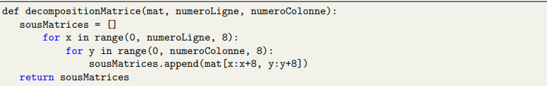
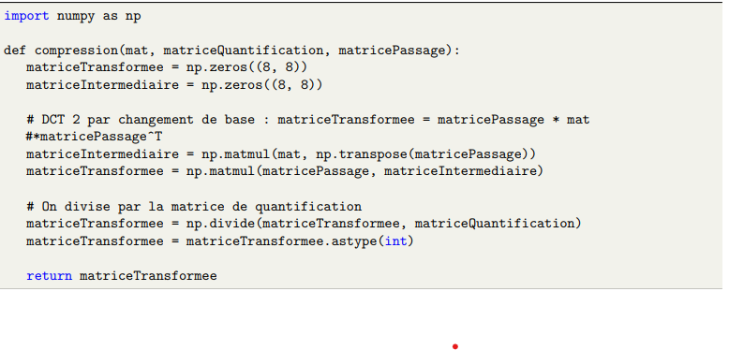
Implémentation de l’algorithme – Compression
→ Décomposer l’image en blocs de 8x8
→ Compresser tous les blocs en applicant le changement de base et la matrice de quantification

Slide 7
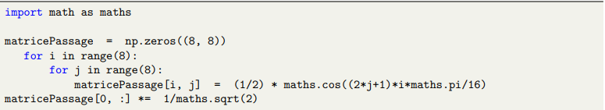
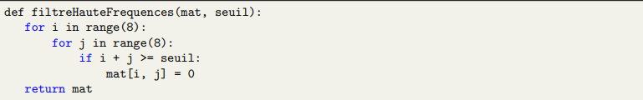
Matrice de passage et filtre de hautes fréquences
→ Matrice de passage P pour appliquer le changement de base D = PMP^t
→ Filtre de hautes frequences

Slide 8
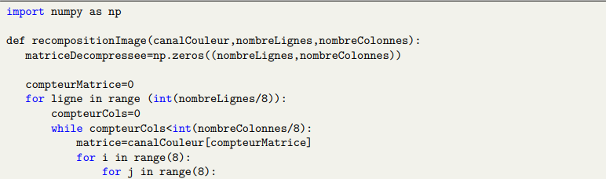
Implémentation de l’algorithme – Recompression
→ Fonction de recomposition
→ Taux d’erreur de recomposition

Slide 9
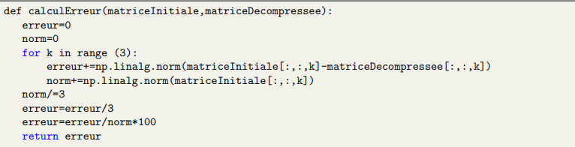

Implémentation de l’algorithme – Post-processing
→ Taux d’erreur lors de la compression et de la recomposition de l’image
→ Convertir les entiers du tableau en valeurs comprises entre 0 et 1

Slide 10
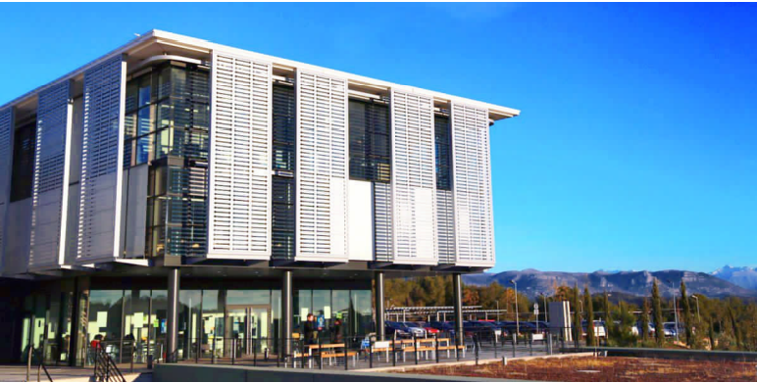

Image originale
Image après compression
Résultats

Slide 11
Sources
Matplotlib documentation (https://matplotlib.org/stable/users/index.html)
Real Python (https://realpython.com/python-matplotlib-guide/)
Python Data Science Handbook (https://jakevdp.github.io/PythonDataScienceHandbook/index.html)
Matplotlib tutorial (https://matplotlib.org/stable/tutorials/index.html)
Python Plotting with Matplotlib (https://www.youtube.com/playlist?list=PLQVvvaa0QuDfefDfXb9Yf0la1fPDKluPF)
Python Pillow - Image Basics (https://www.tutorialspoint.com/python_pillow/python_pillow_image_basics.htm)
Python Pillow - ImageDraw Module (https://www.tutorialspoint.com/python_pillow/python_pillow_imagedraw_module.htm)
Codecademy (https://www.codecademy.com/)
Coursera (https://www.coursera.org/)
edX (https://www.edx.org/)
SoloLearn (https://www.sololearn.com/)
Python.org (https://www.python.org/)
Python Tutor (https://pythontutor.com/)

